Slide 1
软件质量属性
张严辞

Slide 2
概述
开发一个系统是为了给用户使用，因此系统的质量好坏最终要由用户来评判
评判的依据：
系统是否能够满足客户的功能需求（直接）
系统是否能够满足一定的质量需求（间接）
构架模式最重要的作用是它们展示了已知的质量属性

Slide 3
功能性和质量属性
功能性（functionality）
系统能够完成所期望的工作的能力
质量属性（quality attributes）
高于系统功能基本要求
是对多种更高层次需求的抽象描述，如安全、可靠、易用及易于修改等
适用于多个特定系统而非一个
各个质量属性之间相互影响，因此需要根据系统需要进行折衷
二者是正交关系，即对应于相同的功能可以具有不同的质量属性

Slide 4
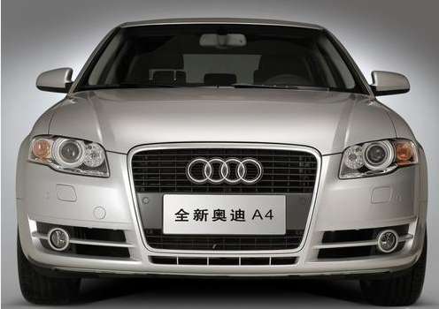
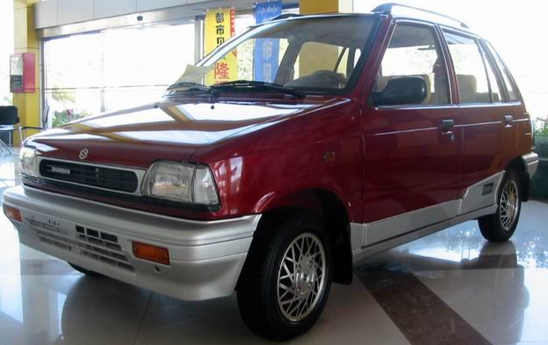
功能性和质量属性
功能相同品质不同的产品

Slide 5
架构和质量属性
在软件实施过程中，架构是实现质量需求的第一阶段
架构确定了对特定质量属性的支持，比如实时性，安全性等
必须从设计、实现到部署的整个过程中考虑质量属性的实现

Slide 6
架构和质量属性
构架和质量属性的关系：
架构对质量属性的实现具有重要意义
对一个架构而言，往往只支持某些质量属性
架构并不能独立实现质量属性，它为质量属性的实现提供了基础，但不是全部
易用性涉及到构架和非构架两个方面
可修改性由划分功能的方式（构架）和模块中的编码技巧（非构架）两方面决定
性能既受到构架的影响又受到具体算法的影响

Slide 7
质量属性场景
描述质量属性的手段，一种面向特定的质量属性的需求
由6个部分组成：
刺激源：生成刺激的实体（人、计算机或其他）
刺激：当刺激源产生的刺激达到系统后需要考虑的条件，或指可能对系统的影响
环境：刺激到达时系统的状态，或指刺激在系统的某些条件内发生
制品：被刺激的部分，可能是整个系统，也可能是其中的一部分
响应：刺激到达后系统所采取的措施
响应度量：当响应发生时，以某种方式对其进行度量，便于对需求进行测试

Slide 8

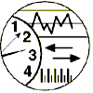

质量属性场景：实例
制品
刺激
手
响应
疼痛
缩手
刺激源
环境
响应度量
荨蔴
正常状态
在0.1s内完成缩手

Slide 9
常见的质量属性
可用性（Availability）
可修改性（Modifiability）
性能（Performance）
安全性（Security）
易用性（Usability）

Slide 10
可用性
与系统故障及其相关后果有关
当系统不再提供其规范中所说明的服务时，就出现了系统故障
系统错误与故障不同，系统错误对用户而言不可见，当系统错误被用户看见就变成了故障
关注的问题
如何检测故障，发生故障的频度，出现故障时的现象，系统故障排除的时限，如何防止故障的发生以及发生故障时的处理

Slide 11
可用性的一般场景生成
场景部分 可能的值
刺激源 系统内部、外部
刺激 错误：疏忽、崩溃、时间、响应
制品 系统的处理器、通信通道、持久性存 储器、进程
环境 正常、降级模式
响应 系统检测到事件，进行以下活动之一 记录故障，通知用户或系统；根据已 定义的规则禁止故障源等
响应度量 系统修复时间，系统可以在降级模 式下运行的时间间隔等

Slide 12
可用性的一般场景
制品
进程、存储、处理器、通信
刺激
响应
（错误）忽略、崩溃、时间、响应
记录、通知、禁止、继续（正常/降级）或不可用
响应度量
刺激源
环境
修复时间、可用性、可获得/降级的时间间隔
内部、外部
正常、 降级操作

Slide 13
可修改性
可修改性是关于变更的成本问题
两个关注点：
可以修改什么？
如修改系统功能、系统运行的平台和环境、系统容量、质量属性等
何时进行变更以及由谁进行变更？
修改时间包括设计时修改（源代码）、编译时修改（编译条件），部署时修改（系统配置）等
修改人员可以是开发人员、用户或系统管理员等

Slide 14
可修改性的一般场景生成
场景部分 可能的值
刺激源 开发人员、系统管理员、最终用户
刺激 希望修改功能，质量属性或系统容量
制品 系统用户界面、系统运行平台、环境 或与目标系统交互的系统
环境 设计时、构建时、编译时、运行时
响应 查找构架中需要修改的位置，进行修 改且不会影响其他功能，对所做的修 改进行测试；部署所做的修改
响应度量 根据所影响的元素的数量的成本、资 金；该修改对其他功能的影响

Slide 15
可修改性:实例
制品
源代码
刺激
响应
希望修改功能
修改不产生副作用
响应度量
刺激源
环境
在1周内完成
开发人员
设计时

Slide 16
性能
事件发生时，将要耗费系统多长时间做出响应
影响因素：事件源的数量和到达模式
到达系统的事件包括：周期性事件、随机事件或偶然事件

Slide 17
性能的一般场景生成
场景部分 可能的值
刺激源 大量独立源中的一个，可能来自 系统内部
刺激 定期、随机或偶然事件到达
制品 系统
环境 正常模式；超载模式
响应 处理刺激；改变服务级别
响应度量 等待时间、时间期限、吞吐量、 抖动、缺失率、数据丢失

Slide 18
性能:实例
制品
系统
刺激
响应
启动交易
交易被处理
响应度量
刺激源
环境
平均等待时间为2秒
用户
在正常操作下

Slide 19
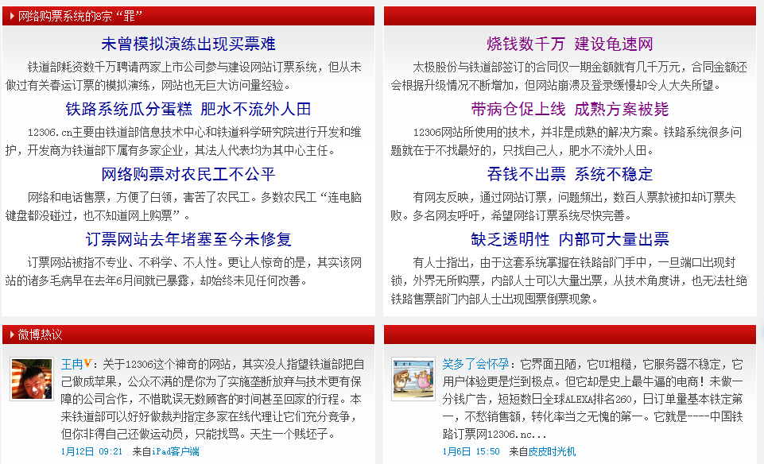
性能：案例
2012年1月1-7日，“12306”网站日均点击次数已经超过了10亿次 ,1月9日下午6时许，该网站页面打开速度仍明显慢于其他网站，网站一度无法登录

Slide 20
安全性
衡量系统在向合法用户提供服务的同时，阻止非授权使用的能力
要阻止以下三类攻击的发生
未经授权试图访问数据或服务
未经允许试图修改数据
试图使系统拒绝向合法用户提供服务

Slide 21
安全性的一般场景生成
场景部分 可能的值
刺激源 授权或非授权用户；访问了有限的资 源/大量资源
刺激 试图修改数据，访问系统服务
制品 系统服务、系统中的数据
环境 在线或离线、直接或通过防火墙入网
响应 对用户验证，阻止或允许访问数据或 服务
响应度量 避开安全措施所需要的时间或资源； 恢复数据/服务

Slide 22
安全性:实例
制品
系统中的服务
刺激
响应
阻止客户联网
通过杀毒软件清除病毒
响应度量
刺激源
环境
在1分钟内清除病毒
计算机病毒
在正常操作下

Slide 23
易用性
关注的是用户完成某个期望任务的容易程度和系统所提供的用户支持种类
包括如下几个方面
学习系统的特性
有效地使用系统，提高用户操作效率
将错误的影响降到最低
使系统适应用户的需要
提高用户自信和满意度

Slide 24
易用性的一般场景生成
场景部分 可能的值
刺激源 最终用户
刺激 想要学习系统特性、有效使用系统、 使错误的影响最低，适配系统等
制品 系统
环境 在运行时或配置时
响应 上下文相关的帮助系统，导航，撤 销、取消操作，从系统故障中恢复， 国际化，定制能力
响应度量 任务时间，错误数量，用户满意度等

Slide 25
易用性:实例
制品
系统中的服务
刺激
响应
使错误的影响最低
希望取消当前操作
响应度量
刺激源
环境
取消在1秒钟内完成
用户
运行时

Slide 26
战术
质量需求指定了软件的响应，以实现业务目标
战术：影响质量属性响应的设计决策
构架策略：战术的集合
构架模式：以某种方式将战术打包在一起

Slide 27
战术的作用
系统设计由两种决策的集合组成，一种用于帮助控制质量属性的响应，一种用于确保系统功能的实现
仅讨论被称为战术的质量属性决策
战术是对设计师在实践中采用的方法的总结
尽量结合设计模式和面向对象设计原则来讲解战术
战术和设计模式之间不是一一对应
一种战术可能涉及多个设计模式
一个设计模型也可以被多个不同战术应用

Slide 28
如何学习战术和设计模式？
态度决定一切
充分认识软件质量属性的重要性
把软件当作一个艺术品来雕琢，不将就，不凑合
重构是重要的技术手段
在不改变软件现有功能的基础上，通过调整程序代码改善软件的质量、性能
使程序的设计模式和架构更趋合理
提高软件的扩展性和维护性
重构软件的过程就是雕琢艺术品的过程
多参与实际项目的开发，勤思考，多动手

Slide 29
商业质量属性
除了系统的质量属性外，很多商业质量目标也会对系统的构架产生较大影响
商业目标也可以通过场景进行具体化

Slide 30
常见的商业质量属性
上市时间
成本和收益
所希望的系统生命期的长短
目标市场，通用市场还是专用市场
推出计划
与老系统的集成

Slide 31
商业质量属性场景：实例
制品
开发组织
刺激
响应
加快开发
尽量使用已有技术使用增量开发技术
响应度量
刺激源
环境
将上市时间缩短3个月
市场竞争
正常开发中

